Slide 1
Прогнозирование конечных свойств новых материалов (композиционных материалов)
Яппарова Вилена Батыровна

Slide 2
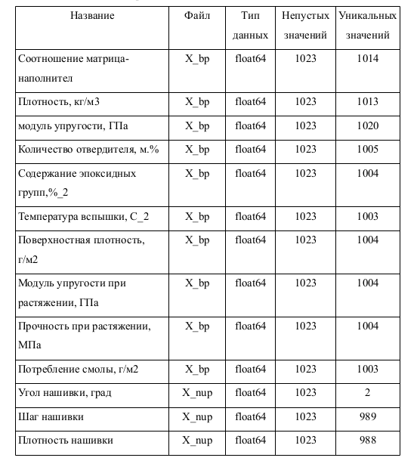
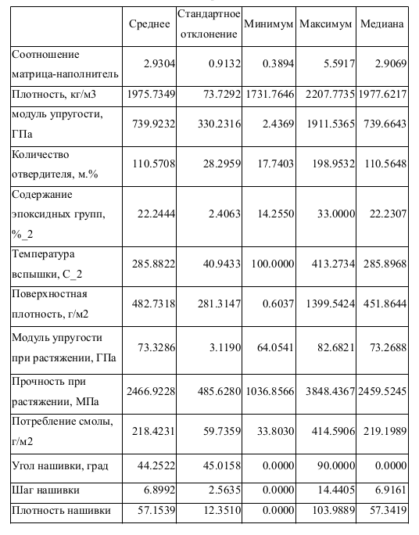
Разведочный анализ данных

Slide 3
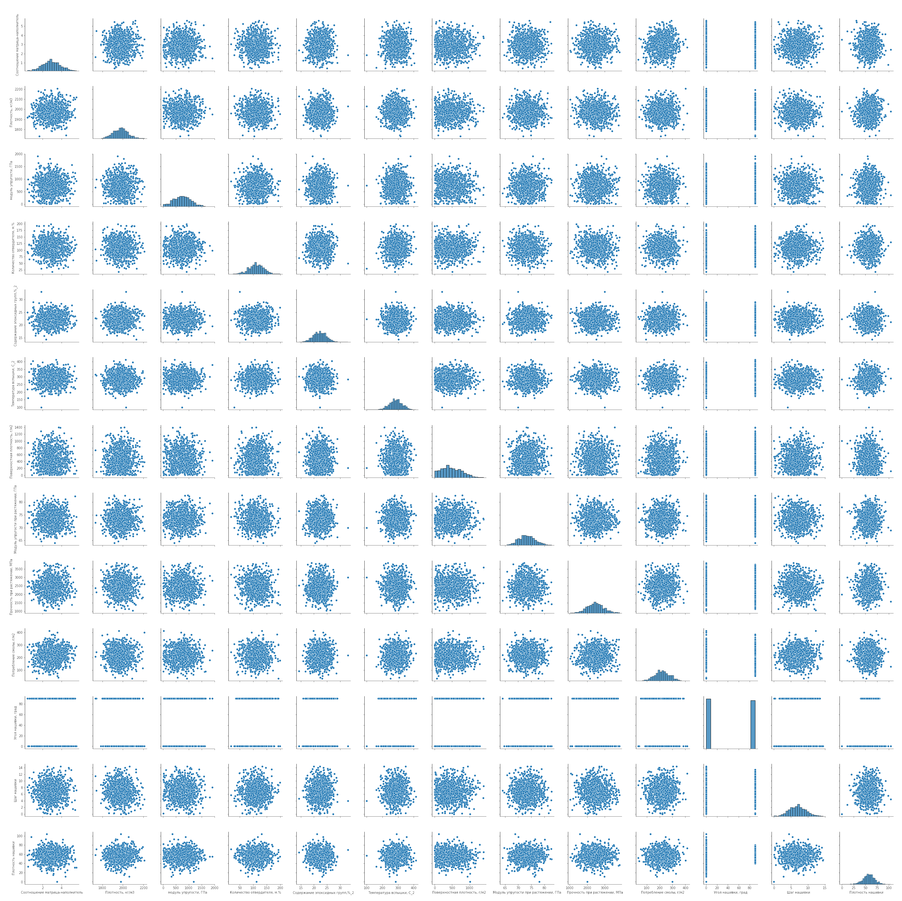
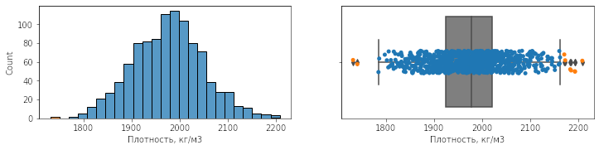
Попарные графики рассеяния точек и выбросы
Выбросы есть
Зависимостей нет
Найдено:
Методом 3-х сигм — 24 выброса
Методом межквартильных расстояний — 93 выброса

Slide 4
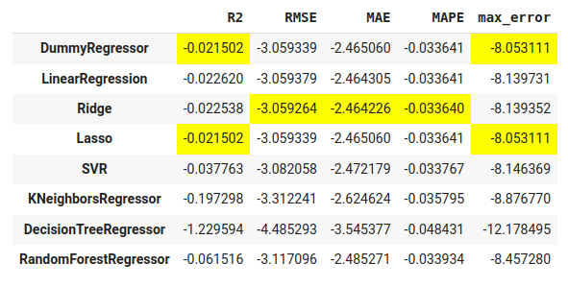
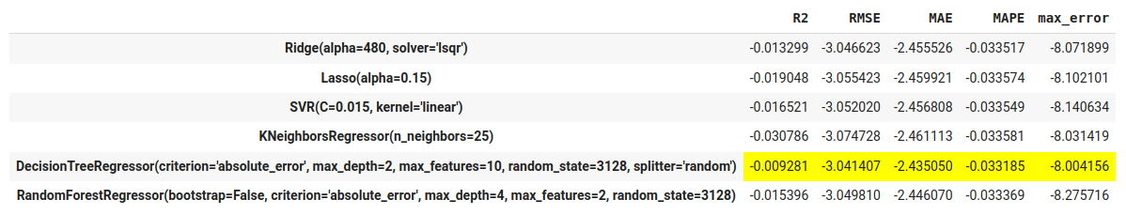
Модель для модуля упругости при растяжении
Значения выхода
от 64 до 83
По умолчанию →
После подбора
гиперпараметров ↓

Slide 5
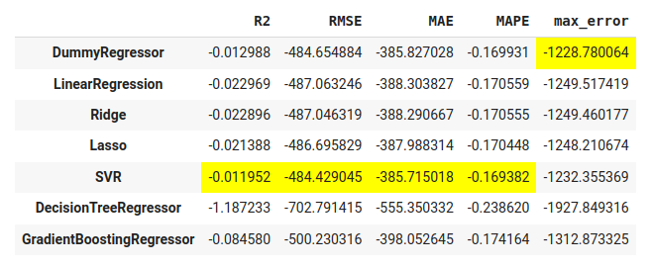
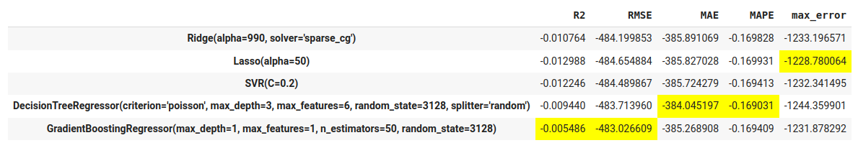
Модель для прочности при растяжении
Значения выхода
от 1071 до 3849
По умолчанию →
После подбора
гиперпараметров ↓

Slide 6
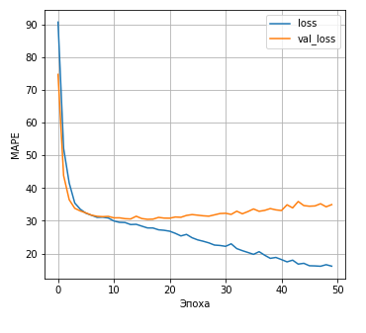
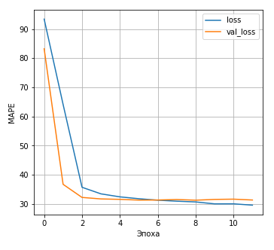
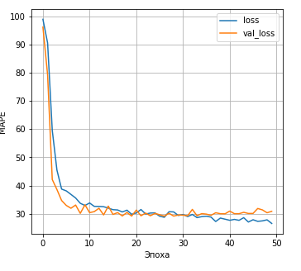
Модель для
соотношения матрица-наполнитель
Обучение
нейросети
Борьба с переобучением:
ранняя остановка
Борьба с переобучением:
Dropout

